Slide 1
עקרונות שפות תכנה
תרגול 2 – תשפ"ב

Slide 2

תודה ל
אפרת עמר
הורי שהביאוני עד הלום...
והעיקר – הקב"ה, שהוא מסובב כל הסיבות.

Slide 3
והיום:
שפת VM
שפת ASM
שימוש באמולטורים
תרגיל 1 – התחלה (צריך 2 שיעורים כדי להסביר הכל. היום נלמד חלק מהפקודות, ובשבוע הבא את השאר. כך שכבר ניתן להתחיל את ביצוע התרגיל באופן חלקי)

Slide 4
המטרה:
כתיבת חלק ראשון של קומפיילר המתרגם משפת VM לשפת ASM.
תרגום פקודות אריתמטיות
תרגום פקודות גישה לזיכרון (מחסנית)
הרצת קוד באמולטור
לאחר שנבין כיצד לתרגם, תוכלו לכתוב תכנית בשפה עילית (שהוגרלה לכן) המבצעת את התרגום
קבצי הפלט שלה יורצו על הCPU אמולטור
משנכנס אדר, מרבים בשמחה...
תזכורת – הגשה מלאה של התרגיל הראשון עוד לפני פורים!
Notes:
התחלת תרגום של תכנית 0 שלכן בדרך כלל לוקח שני שיעורים להסביר אותו. אבל צריך שכבר אחרי השיעור הראשון יוכלו לעשות משהו.

Slide 5
התרגיל
כתוב תכנית בשפה עילית ש:
מקבלת מחרוזת שמכילה שם של ספריה
עוברת על כל קבצי הטקסט בספריה זו עם סיומת vm
קוראת את הקובץ, שורה אחר שורה, ומתרגמת כל אחת מהשורות לפקודות בשפת ASM
הפקודות יכתבו לקובץ פלט בשם זהה עם סיומת asm.
הרץ את התכנית שכתבת על כל אחת מתתי הספריות שבפרויקט 07
יש למחוק קודם את קובץ האסמבלר (*.asm) אם כבר קיים. התכנית תיצור קובץ asm חדש (או תדרוס את הישן).
הפעל את האמולטור עם הסקריפט המתאים בכל תת ספריה.
המטרה, לקבל פלט לאחר ההרצה:
End of script – comparison ended successfully
תזכורת: ההנחיות המחייבות, באתר!

Slide 6
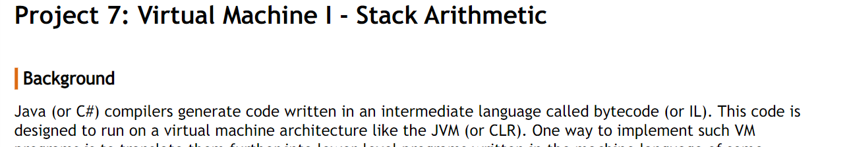
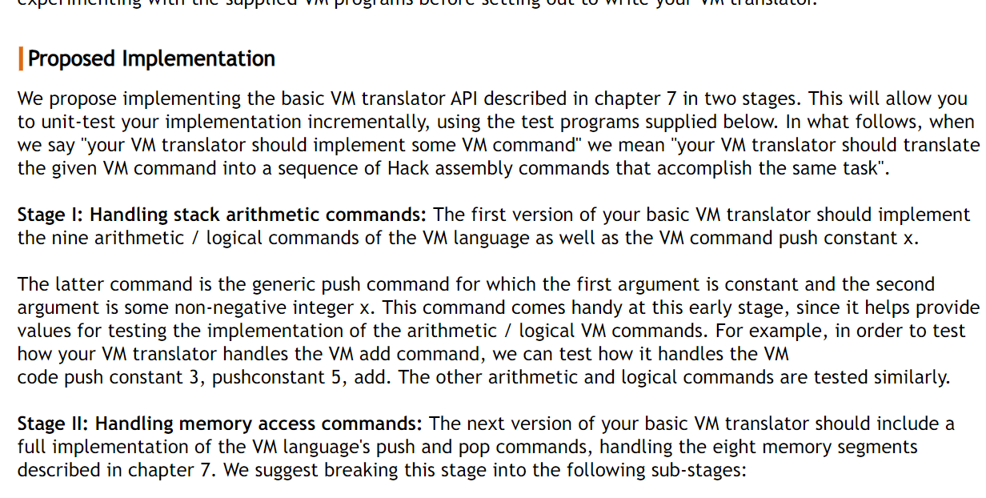
המלצה לפצל את התרגיל לשני חלקים
המשך לגלול מטה!
המשך לגלול מטה!

Slide 7
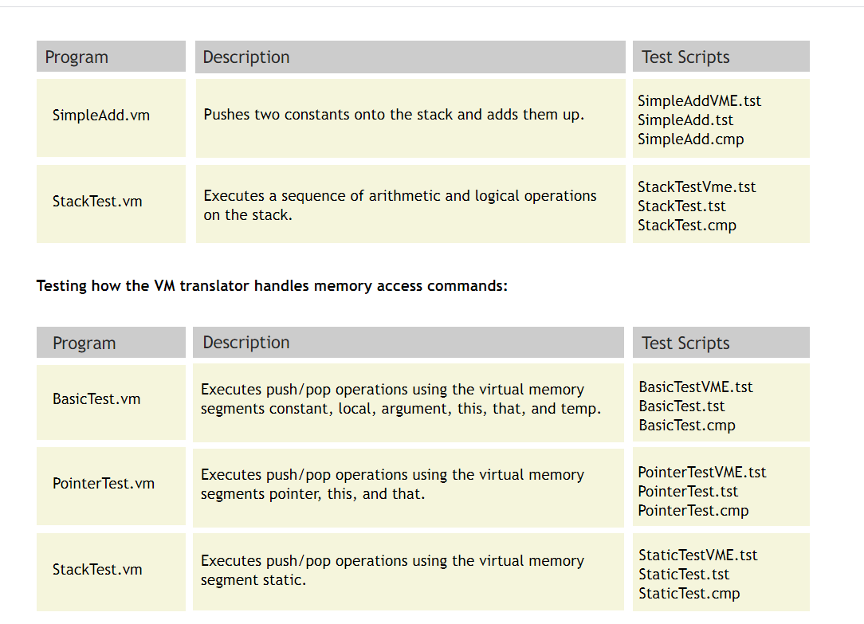
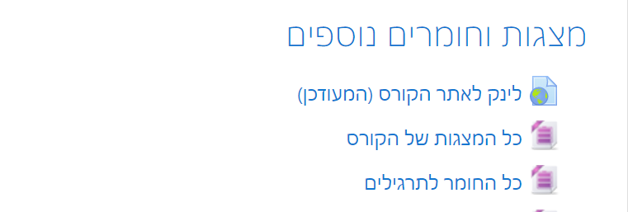
הסקריפטים וקבצי העזר עבורם
מומלץ להוריד את הכל, באופן מרוכז, מהמודל
Notes:
לא הכל זהה בין הגרסה שבמודל לגרסה שבאתר

Slide 8
לא הבנתם?
זה הגיוני מאד.
פירוט והסבר ברור יותר בהמשך.
לאחר שתסיימו – מומלץ לחזור שנית על המצגת, ולראות שכעת הכל ברור.

Slide 9
cpuEmulator

Slide 10
שפת האסמבליי - ASM
שפת אסמבליי היא שפת סף – כלומר שפת תכנות הקרובה ביותר לשפת מכונה.
קיימת התאמה של 1:1 בין הפקודות בשפת הסף לבין ההוראות המופקות מהן בשפת מכונה. כלומר, כל פקודה יחידה באסמבליי מתורגמת לפקודה אחת בשפת מכונה.
לכן, כמו שפת המכונה, גם שפת הסף פועלת באופן ישיר על הזיכרון של המחשב (אוגרים, RAM) בפרטנות רבה.
כתוצאה מכך, לכל סוג של מעבד יש שפת סף משלו, לפי הפקודות האפשריות והזיכרון המתאים.
שפת האסמבליי שנלמד, מותאמת למכונה (מדומה) בשם HACK

Slide 11
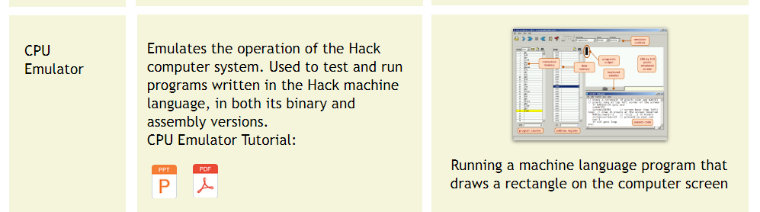
מכונת HACK
אמולטור = חיקוי תוכנה
נשתמש באמולטור, המדמה את סביבת העבודה להרצת התרגילים:
CPUEmulator, המדמה את סביבת המחשב HACK, בה מורצים קבצי ASM
סוגי הקבצים בהם נעשה שימוש באמולטור זה:
*.asm – קבצים המכילים תכנית בשפת אסמבליי
*.out – קבצי פלט הנוצרים לאחר ההרצה של הסקריפט (מכילים תאור הזיכרון)
*.cmp – קבצים המכילים את מצב הזיכרון הצפוי עבור התכנית
*.tst – קבצים המכילים סקריפטים, אותם ניתן להריץ באמולטור.
הסקריפט שבקובץ *.tst , מריץ באמולטור את קובץ ה *.asm , ומשווה בין קובץ ה *.outשנוצר - לקובץ *.cmp עם מצב הזיכרון המצופה.
מדריך ללימוד ה CPUEmulator
https://www.nand2tetris.org/software
אתן מייצרות כתרגום ל*.vm
Notes:
סימולטור – מחקה מציאות. אמולטור מחקה מכונה.

Slide 12
תמצות
קלט: קובץ אחד או יותר בשפת VM (שפת ביניים), הכולל רצף פקודות.
עיבוד: תרגום – שורה אחרי שורה של רצף הפקודות. עבור כל שורה, יש לכתוב לקובץ חדש את הרצף המתאים לה.
פלט: קובץ המכיל פקודות בשפת אסמבלי, המבצע את אותן הפעולות שהיו בקובץ VM
בדיקה: האם מצב הזיכרון לאחר ביצוע קוד האסמבלי, תואם למצופה, עבור קבצי קלט שונים.
ע"י השוואה למכונת VM (VMEmulator)
ע"י שימוש בקבצי TEST והרצתם במכונת HACK (CPUEmulator)

Slide 13
הסבר נוסף
כותבי הקוד בשפת VM יודעים מה צריך להיות מצב הזיכרון בחומרה לאחר התרגום וההרצה של קוד האסמבלר של התכנית.
לכן, ישנו קובץ המכיל תכנית = "טסט", שמריץ את הקובץ עם התרגום שלכן של קוד ה-VM (= קוד הASM שנוצר).
לאחר מכן – הטסט משווה את מצב הזיכרון הרצוי, למצב הזיכרון שנוצר בעקבות ההרצה של התרגום שלכם.
אם מצב הזיכרון זהה – תקבלו הודעה שהכל בוצע בהצלחה.
אם מצב הזיכרון שונה - תקבלו הודעה באיזו שורה בקובץ שמכיל את מצב הזיכרון (לא בתכנית!) ישנה חוסר התאמה
(הערה: בד"כ זו שורה 2 – השורה שמכילה את הערכים שבזיכרון. כדי לבדוק באיזה תא בזיכרון אין ערך מתאים עליכם להשוות בעצמכם בין מצב הזיכרון הרצוי למצוי)

Slide 14
קצת פרטים טכניים...
ניתן להריץ את האמולטור בלחיצה על הקובץ CPUEmulator.bat
האמולטור עם סיומת *.sh מיועד לסביבת יוניקס
עם הרצת האמולטור, נפתח חלון שחור. החלון צריך להיות פתוח כל עוד האמולטור בשימוש.
יש להגדיל את החלון למקסימום
הגדלת החלון לא מגדילה את חלקי האמולטור, אך שורת הפלט נראית רק כאשר החלון בגודל המירבי.
כאשר מריצים תוכנית/סקריפט, לעיתים לא ניתן לראות אותה בחלון המתאים. במקרה כזה יש ללחוץ על החלון באמצעות העכבר.

Slide 15
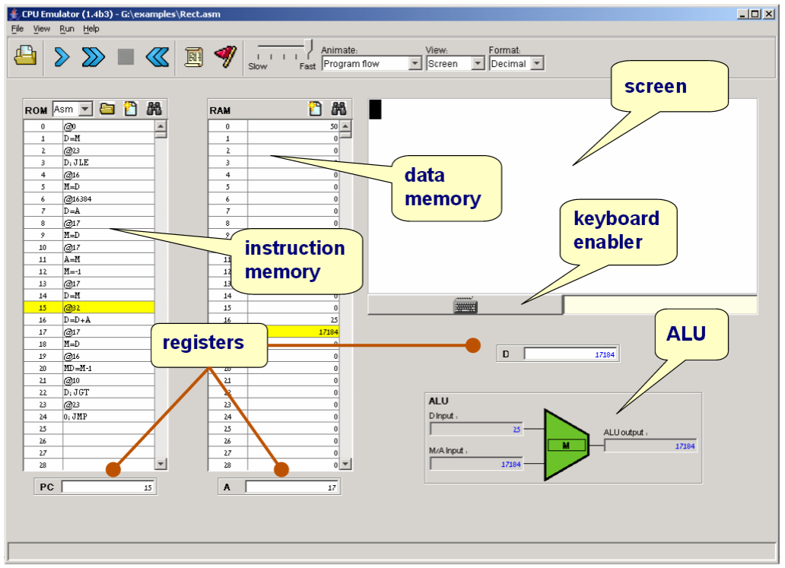
CPUEmulator
חלון תכנית /סקריפט
זיכרון נתונים
גישה ללוח מקשים
זיכרון פקודות
מעבד
אוגרים

Slide 16
מסקנות...
כפי שראינו, מכונת HACK כוללת RAM וROM.
התכנית נטענת לROM ולא ניתן לשנותה במהלך הריצה.
התכנית רצה שורה אחרי שורה, ולפי פקודות jmp
הכתובת לקפיצה מופיעה בעת הצורך באוגר A
באוגר PC מופיע מספר השורה לביצוע בתכנית (כתובת ב- ROM).
הפקודות שבתכנית פועלות ישירות על הנתונים שבאוגרים בלבד:
D – אוגר המכיל ערך עליו יתבצע החישוב – אוגר מידע
A – אוגר המכיל מספר של שורה בRAM - - אוגר כתובת
M – זהו אוגר וירטואלי, המתייחס לנתון שנמצא במקום A ב - RAM.
החישובים נעשים ע"י הALU , יחידת החישוב של המעבד.
עיבוד זה נעשה על שני נתונים לכל היותר, הנמצאים באוגרים D, M

Slide 17
שפת ASM

Slide 18
מה כוללת שפת ASM?
שפת אסמבלר פשוטה, הכוללת שני סוגים של פקודות בלבד.
פקודות מסוג A –
פקודות המכניסות ערך לאוגר A
פקודות מסוג C –
פקודות השוואה וקפיצה

Slide 19
A-instruction
מבנה: הכנס לאוגר A את הערך הקבוע value @value //
ניתן להציב בvalue מספר או סימבול (נראה בהמשך. מעיין שם משתנה)
למשל: 17@ מבצע את הפעולה: 17 = A
פקודה זו מהווה בד"כ פקודה מקדימה לפעולת C-instruction
למשל:
//D=17
@17
D=A
//D=RAM[17]
@17
D=M
קפוץ לפקודה שב ROM[17]//
@17
JMP

Slide 20
תזכורת – למסקנות קודמות
כפי שראינו, מכונת HACK כוללת RAM וROM.
התכנית נטענת לROM ולא ניתן לשנותה במהלך הריצה.
התכנית רצה שורה אחרי שורה, ולפי פקודות jump
הכתובת לקפיצה מופיעה בעת הצורך באוגר A
באוגר PC מופיע מספר השורה לביצוע בתכנית (כתובת ב- ROM).
הפקודות שבתכנית פועלות ישירות על הנתונים שבאוגרים בלבד:
D – אוגר המכיל ערך עליו יתבצע החישוב – אוגר מידע
A – אוגר המכיל מספר של שורה בRAM - - אוגר כתובת
M – זהו אוגר וירטואלי, המתייחס לנתון שנמצא במקום A ב - RAM.
החישובים נעשים ע"י הALU , יחידת החישוב של המעבד.
עיבוד זה נעשה על שני נתונים לכל היותר, הנמצאים באוגרים D, M

Slide 21
דוגמא
//sum = 0
@20 // sum refers to some memory location.
// for example memory location 20
M = 0 //M = RAM[A] = 0 ➔ RAM[20] = 0
______________________________________________
// i++
@25 // i refers to some memory location.
// for example memory location 25 with value 3
D = M // D=RAM[A] = RAM[25] = 3
M = D+1 //RAM[A] = RAM[25] = 3+1 = 4

Slide 22
כך זה נראה...
עד כאן A instruction
חלון תכנית /סקריפט
הפקודות האחרונות
כעת
M = RAM[17]
זיכרון נתונים
גישה ללוח מקשים
השתנה בפקודה בשורה 14
זיכרון פקודות
מעבד
אוגרים
הפקודה הבאה לביצוע
השתנה בפקודה בשורה 13

Slide 23
C-instruction
מבנה: dest = comp ; jump
comp הוא רכיב הכרחי בפקודה
dest ו jump הם רכיבים אופציונליים
dest(יעד) comp(חישוב) jump(קפיצה)
האוגר /ים אליו/ אליהם נכנסת תוצאת החישוב
0, 1, -1,
D, A, M,
!D, !A, !M,
-D, -A, -M,
D+1, A+1, M+1,
D-1, A-1, M-1,
D+A, D+M,
D-A, D-M,
A-D, M-D,
D&A, D&M,
D|A, D|M
null
M,
D,
MD,
A,
AM,
AD,
AMD
null
JGT,
JEQ,
JGE,
JLT,
JNE,
JLE,
JMP
פקודות קפיצה על פי תנאים שונים

Slide 24
C-instruction
בסה"כ, יש פה שלושה סוגים של פקודות אפשריות:
חשב את הערך של comp, הצב את התוצאה ב dest.
השווה את התוצאה ל-0 (לפי סוג פקודת הקפיצה)
אם אמת – קפוץ למיקום שמופיע באוגר A
אחרת, המשך לפקודה הבאה לפי הסדר.
חשב את הערך של comp, הצב את התוצאה ב dest.
חשב את הערך של comp, השווה את התוצאה ל-0 (לפי סוג פקודת הקפיצה)
אם אמת – קפוץ למיקום שמופיע באוגר A
אחרת, המשך לפקודה הבאה לפי הסדר.
dest = comp ; jump
dest = comp
comp ; jump

Slide 25
סוגי פקודות הקפיצה
ללא קפיצה
אם תוצאת החישוב גדולה מ- 0
אם תוצאת החישוב שווה ל-0
אם תוצאת החישוב גדולה או שווה ל- 0
אם תוצאת החישוב קטנה מ- 0
אם תוצאת החישוב שונה מ-0
אם תוצאת החישוב קטנה או שווה ל- 0
קפיצה בכל מקרה
שימו לב! 0 = שקר, 1- = אמת, לכן כאשר תוצאת החישוב אליה משווים היא 0, זה אומר שקופצים אם תוצאת החישוב היא שקר.
חובה לטעון לפני פקודת קפיצה את יעד הקפיצה לאוגר A.
null
JGT,
JEQ,
JGE,
JLT,
JNE,
JLE,
JMP

Slide 26
הערה
אנחנו יכולים להוסיף כתובת (lable) לקפיצה.
נסמן זאת באמצעות סוגריים: (ADDRESS)
טעינת הכתובת לקפיצה תתבצע כך: @ADDRESS
אבל - התווית לא תופיע ב ROM
בשורה שבה נטענת הכתובת לקפיצה יופיע מספר השורה אליה קופצים (למשל - @33)
כיצד זה קורה? לא אחריותנו!
כמו כן, נוכל להשתמש בהוראה @SP (ודומותיה)
המשמעות היא לטעון את כתובתו של המצביע למחסנית
איזו מחסנית? נדבר בהמשך.
כתובתו של המצביע למחסנית היא תמיד 0.
בROM נראה פקודה זו כך: @0
Notes:
לתווית יש שם טקסטואלי ואנו לא יודעים בדיוק לאיזו מספר פקודה נקפוץ.

Slide 27
דוגמאות
dest = comp
D=A
A = M-D
A = D&M
comp ; jump
ביצוע תנאי אם.. אז.. אחרת...//
הנחה: היפוך של התנאי נמצא באוגר D//
@IF_TRUE //טעינת הכתובת לקפיצה
D;JEQ
….//כאן יופיע קוד לביצוע במקרה של שקר
@END //טעינת הכתובת לקפיצה
0;JMP // רוצים לקפוץ לסוף, כדי לא לבצע את הפקודות של "אחרת"
(IF_TRUE ) //כתובת = תווית. (באמולטור יופיע מספר)
…כאן יופיע קוד לביצוע במקרה של אמת//
(END) //כתובת = תווית. (באמולטור יופיע מספר)
כאן לא משנה מהו comp

Slide 28
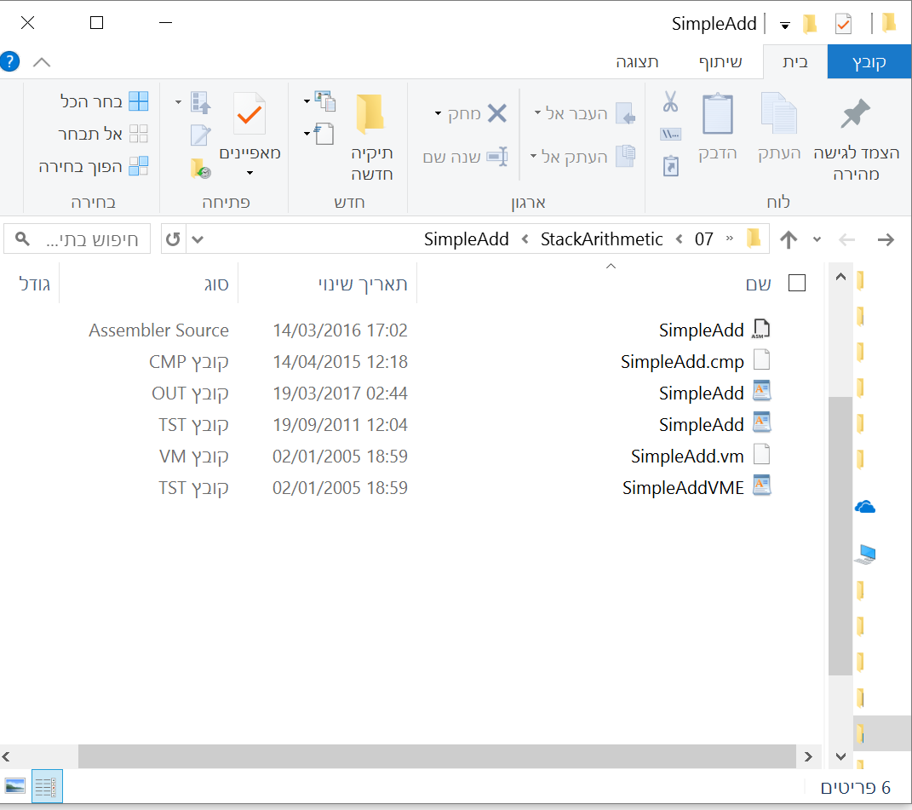
עובר לעשייתן...
פרויקט 07
פקודות אריתמטיות
חיבור פשוט
קובץ ASM
קובץ פלט להשוואה
קובץ לפלט מASM
סקריפט
קובץ VM לתרגום
סקריפט לVM
וודאו שקובץ ה ASM שיצרתן יישמר בספריה עם שאר קבצי התרגיל
הטסט יצור קובץ המתאר את מצב הזיכרון לאחר הרצת קובץ הASM שלכם
2
5
4
לאחר מכן, הטסט ישווה בין מצב הזיכרון הצפוי למצב הזיכרון שנוצר
3
1
הריצו ב CPUEmulator את הטסט
תרגמו את הקובץ עם התכנית לקובץ ASM באמצעות הקומפיילר שכתבתן
קובץ זה ניתן להריץ באמולטור של הVM, כדי לראות כיצד מתנהל הזיכרון שם.

Slide 29
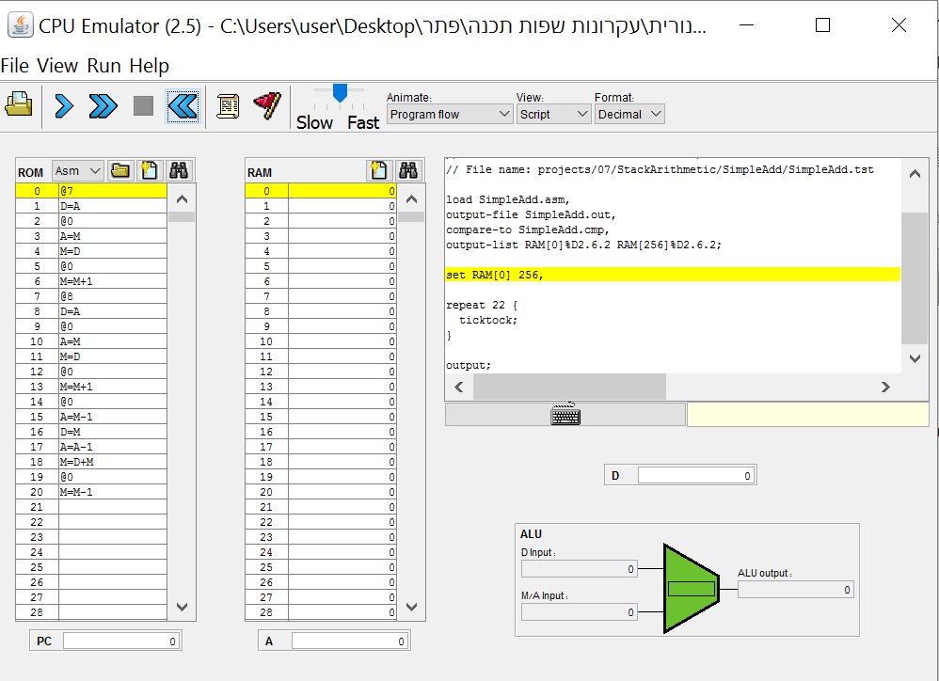
הרצת התכנית
הרצה צעד אחרי צעד
הרצה של כל התכנית
חזרה לתחילת התכנית
טעינת סקריפט
קביעת קצב הרצה
אתחול משתנים
מספר השורות
המקסימלי בROM לתכנית
Notes:
אם התכנית קצרה מדי, ירוץ על שורות ריקות. זה בסדר.

Slide 30
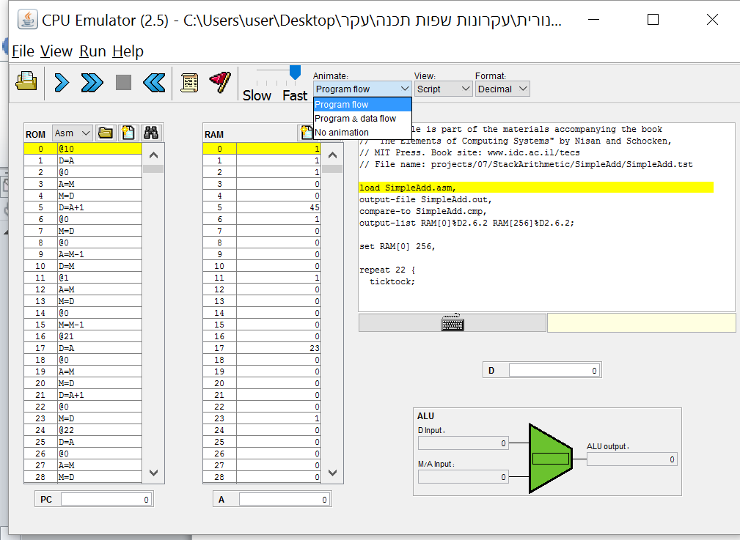
הרצת התכנית
ניתן לצפות בשורה מסויימת
בד"כ נעדיף להריץ ללא אנימציה

Slide 31
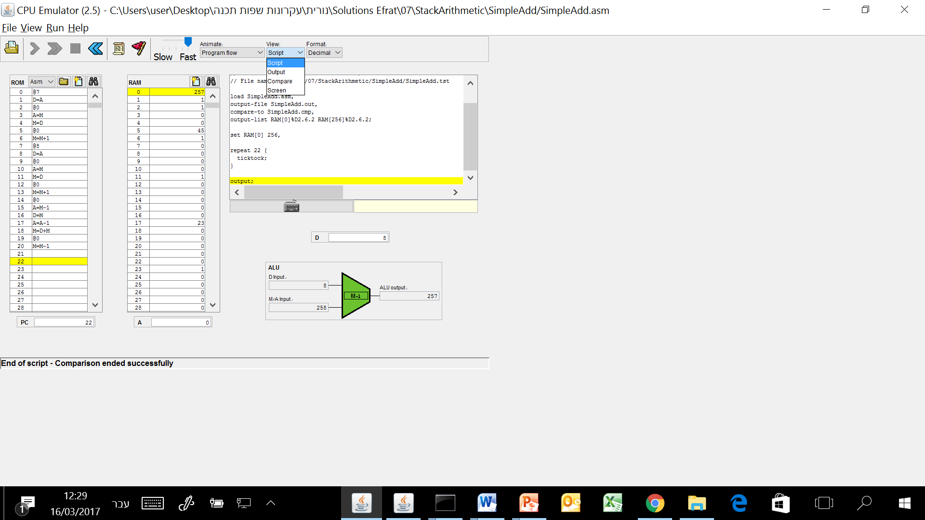
ואיך נדע, אם יש תקווה??...
חייבים להגדיל את החלון כדי לראות את השורה המיוחלת
אפשר גם להשוות בין התוצאה של ההרצה לתוצאה הרצויה
Notes:
כמובן – נריץ באמת ונראה את כל הפעולות שהזכרנו.
מבצע חיבור של שני מספרים.
התוצאה תהיה בתא שלפני התא שעליו מצביע SP.
כל הפעולות מתבצעות החל ממקום 256, ועל זה נדבר.

Slide 32
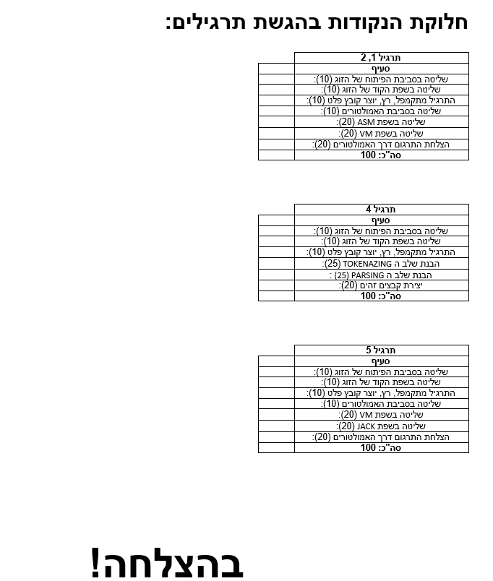
הערה חשובה
חלק בלתי נפרד מהתרגיל הוא הבנת האמולטור, כיצד הוא פועל, וכיצד לבדוק באמצעותו שהתכנית שכתבם עובדת כראוי.

Slide 33
שפת VM

Slide 34
באופן כללי
שפת VM היא שפה המבוססת על מחסנית.
כל הפעולות נעשות על המחסנית בלבד.
למעשה, הוצאה מהמחסנית (pop) אינה מתבצעת בפועל
מי שמשתנה הוא הSP – stack pointer, המצביע על ראש המחסנית
כזכור – מחסנית צומחת כלפי מטה!
נדגים פעולות על המחסנית:
שימו לב – התחביר כאן עדיין אינו מדוייק

Slide 35
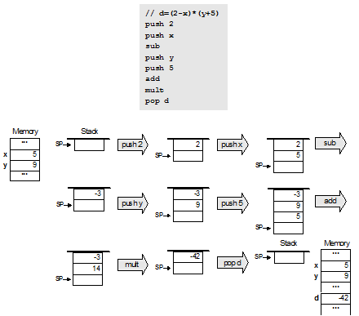

Slide 36

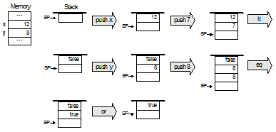
Notes:
LT – less then– בודקת את שני הארגומנטים ודוחפת ערך בוליאני
EQ – אם שווה. פעולה בינארית
OR על שני העליונים

Slide 37
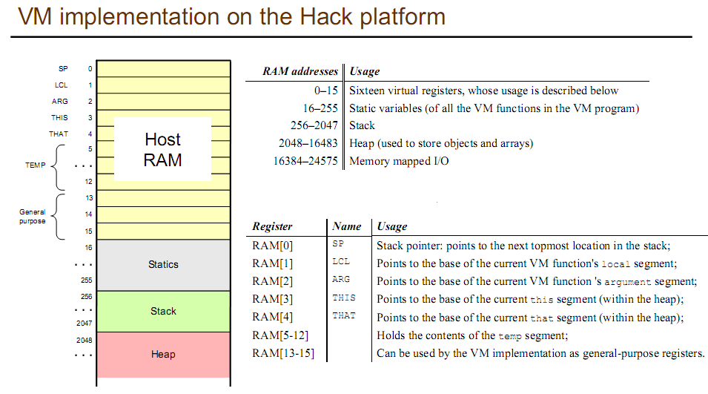
ניהול שפת VM בסביבת HACK
מבנה הזיכרון:
אוגרים וירטואלים
המשתנים הסטטיים (מכל הפונקציות בתכנית בשפת (VM
מחסנית, החל מ256
ערימה
ובהמשך - אזור קלט/פלט

Slide 38
אוגרים וירטואליים
(הזיכרון מבוסס על 16 סיביות)
RAM[0] - מצביע למחסנית
מצביע על המקום הפנוי הבא.
יש לעדכן בכל דחיפה והוצאה
RAM[1] – מצביע למשתנים הלוקליים במחסנית (תרגיל 2)
RAM[2] – מצביע לפרמטרים
RAM[3] – האובייקט עצמו
RAM[4] – האובייקט הדינמי
RAM[5-12] – אוגרים פנויים לשימוש
RAM[13-15] – אוגרים פנויים לשימוש גנרי (מעיין טיוטה)
שמות תקניים לשימוש בשפה

Slide 39
סוגי הפקודות בשפת VM
נכיר בתרגיל זה (תרגיל 1):
פקודות אריתמטיות ולוגיות, המבוצעות על המחסנית
פקודות גישה לזיכרון, המעבירות מידע בין המחסנית לסגמנטים שבזיכרון הווירטואלי
כאמור, מומלץ לחלק את העבודה על התרגיל לשני חלקים, לפי סוגי הפקודות.
נכיר בתרגיל הבא (תרגיל 2):
פקודות זרימה של תכנית, הסתעפויות, תנאים וכדומה
פקודות זימון של פונקציות, כניסה וחזרה מפונקציות
שפת VM היא מבוססת פונקציות
כל פונקציה היא קוד העומד בפני עצמו

Slide 40
SP
כאמור – אחד המצביעים החשובים ביותר, הוא ראש המחסנית.
ראש המחסנית הוא ערך מספרי שמייצג מספר תא בRAM
המחסנית מתחילה ב RAM במיקום 256
וצומחת כלפי מטה (כלומר המספר הולך וגדל ככל שמכניסים למחסנית).
המצביע שמור תמיד ב RAM[0]
מצביע על המקום הפנוי הבא.
יש לעדכן את המצביע בכל פעולה שמשנה את מיקום ראש המחסנית.
על מנת לשלוף את ערכו של המצביע לראש המחסנית לרגיסטר A, נוכל להשתמש בהוראה @SP
בROM נראה פקודה זו כך: @0
כעת הרגיסטר הווירטואלי M יתייחס למקום הפנוי בראש המחסנית.

Slide 41
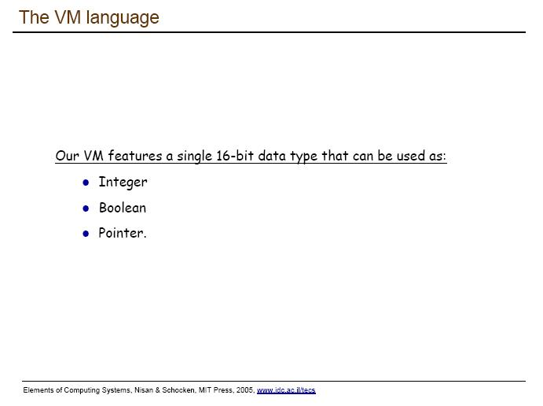

Slide 42
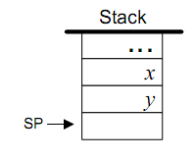
פקודות אריתמטיות ולוגיות
add – מחזירה סכום של x+y (משלים ל-2)
sub – מחזירה את ההפרש של x-y (משלים ל-2)
neg – מחזירה את השלילה של -y (משלים ל-2)
eq – מחזירה "אמת"/ "שקר" עבור ההשוואה x=y (בוליאני)
gt – מחזירה "אמת"/ "שקר" עבור ההשוואה x>y (בוליאני)
lt - מחזירה "אמת"/ "שקר" עבור ההשוואה x<y (בוליאני)
אמת = 1- (0XFFFF)
שקר = 0 (0X0000)
and – מחזירה חישוב של x and y (אריתמטיקה של ביטים)
or – מחזירה חישוב של x or y (אריתמטיקה של ביטים)
not – מחזירה חישוב של not y (אריתמטיקה של ביטים)
כל התוצאות מוחזרות למחסנית

Slide 43
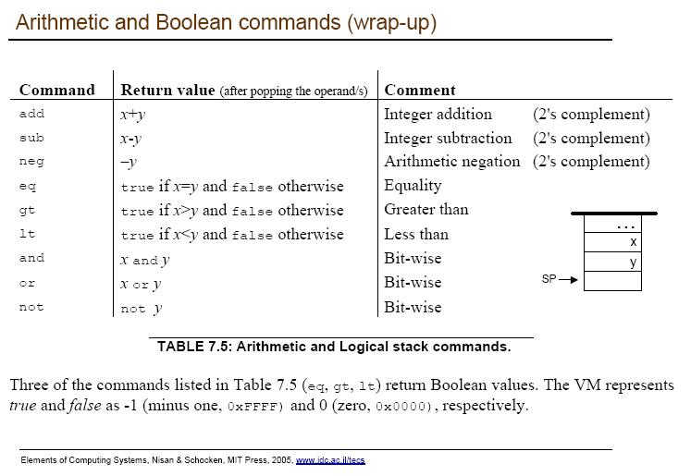

Slide 44
כיצד פועלות הפעולות האריתמטיות?
רוב הפעולות הן בינאריות, והן פועלות כך:
הוצאת שני האלמנטים העליונים מהמחסנית
דחיפה למחסנית את תוצאת החישוב האריתמטי/לוגי על שני האלמנטים
הפעולות האונאריות (not, neg) פועלות כך:
הוצאת האלמנט העליון מהמחסנית
דחיפה למחסנית של שלילת האלמנט
כמובן – בתרגום נצטרך לבצע את הפעולות הדחיפה וההכנסה למחסנית בהתאם!! גם זו אחריות שלנו!!

Slide 45
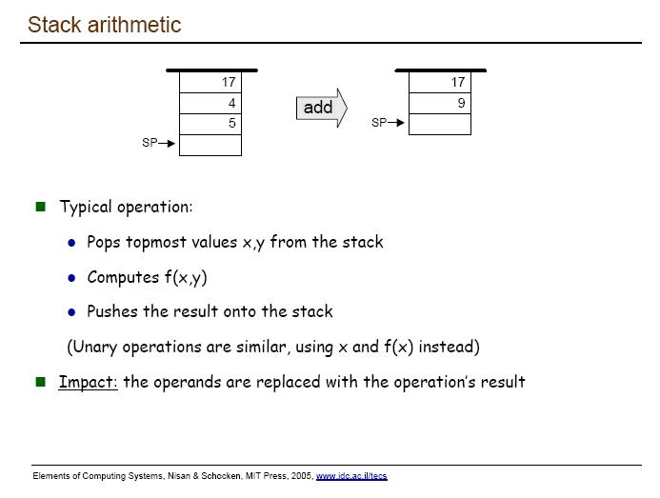

Slide 46
תרגום פעולה לדוגמא
// vm command: add
@SP // A = 0
A=M-1 //A = RAM[A]-1 = RAM[0]-1 = 258-1 = 257 => A=257
D=M //D = RAM[A] = RAM[257] = 5
//D saves the second item in the stack
A=A-1 //A = 257-1 = 256
M=D+M //RAM[A] = D+RAM[A] => RAM[256] = 8+RAM[256] = 5+4 = 9
//save the add result in the place of the first item on the stack
//this is equal to: pop second item, pop first item, //push the result of their addition to the stack.
@SP //after pushing the result to the stack,
// we want to decrement the stack pointer.
//current command is: A=0
M=M-1 //RAM[A] = RAM[A]-1
// => RAM[0] = RAM[0] - 1
// => RAM[0] = 258-1 = 257.
//so now the stack pointer, saved in RAM[0], points to RAM[257]
בסיום ביצוע הפקודה, תוצאת החיבור בראש המחסנית, והמצביע לראש המחסנית נמוך ב-1

Slide 47
תרגיל כיתה
תרגמו את הפעולה sub משפת VMלשפת ASM
הספקים! הספקים!

Slide 48
אמת ושקר
בפעולות שמחזירות אמת או שקר, הפעולה שונה בכל אחד מן המקרים
לכן, יש צורך להשתמש בתוויות (lables)
למשל: IF_TRUE0, IF_TRUE3
שים לב!! כל פעולת השוואה צריכה תווית משלה.
לכן, מומלץ להשתמש במונה גלובלי, ולשרשר אותו לכל תווית
רצוי להשתמש במונה שונה לכל סוג של תווית IF_TRUE2, IF_FALSE2
כמובן, התכנית שלכן אמורה לייצר את התוויות בכוחות עצמה!

Slide 49
תרגום פעולה לדוגמא
// vm command: eq
@SP
A=M-1
D=M
A=A-1
D=D-M
@IF_TRUE0
D;JEQ
D=0
@SP
A=M-1
A=A-1
M=D
@IF_FALSE0
0;JMP
(IF_TRUE0) //label
D=-1
@SP
A=M-1
A=A-1
M=D
(IF_FALSE0)
@SP
M=M-1

Slide 50
עוד כמה הערות
בכל הדוגמאות – יש רק קובץ אחד. אבל אתן צריכות לקחת בחשבון שבהמשך יכולים להיות כמה קבצים.
כמו כן יש לקחת בחשבון שאותה פקודה יכולה להופיע מספר פעמים באותו קובץ.
יש פקודות שכרגע אינן מופיעות בדוגמאות – אבל גם אותן צריך לתרגם.
התרגום (כלומר- הקביעה מה הפעולות הנכונות בasm עבור כל פעולת vm) הן חלק מהמטלה שלכן.
מומלץ מאד לעבוד בצורה מסודרת, לכתוב שגרות עבור כל פעולה וכן הלאה. זכרו שהקומפיילר ממשיך להתפתח על בסיס מה שאתן יוצרות.

Slide 51
אז מה היה לנו היום?
שפת ASM
CPU אמולטור
פקודות ראשונות בשפת VM
פקודות אריתמטיות ולוגיות
שימוש במחסנית
תזכורת: לתרגיל זה (1) שני חלקים
סיימנו להבין את החלק הראשון.
בשיעור הבא נלמד פקודות נוספות שיש לתרגם
מומלץ בהחלט להתחיל בדחיפות לעבוד

